Slide 1


PROGRAMACION CONCURRENTE
PROGRAMACIÓN CONCURRENTE
Modalidad Mixta

Slide 2
PROGRAMACION CONCURRENTE
HILOS:
DENTRO DE UN PROCESO PUEDEN EXISTIR VARIOS HILOS DE EJECUCIÓN.
SE DEFINE UN HILO COMO CADA SECUENCIA DE CONTROL DENTRO DE UN PROCESO QUE EJECUTA DENTRO DEL MISMO SUS INSTRUCCIOINES DE FORMA INDEPENDIENTE.
LOS PROCESOS SON ENTIDADES PESADAS. LOS CAMBIOS DE CONTEXTO ENTRE PROCESOS SON COSTOSOS EN CUANTO A TIEMPO DE COMPUTACIÓN.
LOS HILOS SON ENTIDADES LIGERAS QUE COMPARTEN LA INFORMACIÓN DEL PROCESO (CÓDIGO, DATOS, ETC.).
LOS CAMBIOS DE CONTEXTO ENTRE HILOS CONSUMEN POCO TIEMPO DE PROCESADOR.
Modalidad Virtual

Slide 3
PROGRAMACION CONCURRENTE
NIVELES DE HILOS:
EXISTEN DOS NIVELES DE HILOS: HILOS DE USUARIO E HILOS DE SISTEMA.
LOS HILOS DE USUARIO SON LOS CREADOS A RTAVÉS DE UN LENGUAJE DE PROGRAMACIÓN (COMO JAVA).
LOS HILOS DE SISTEMA SON PROPIOS DEL SISTEMA OEPRATIVO Y SIRVEN DE SOPORTE A LOS HILOS DE USUARIO.
Modalidad Virtual

Slide 4
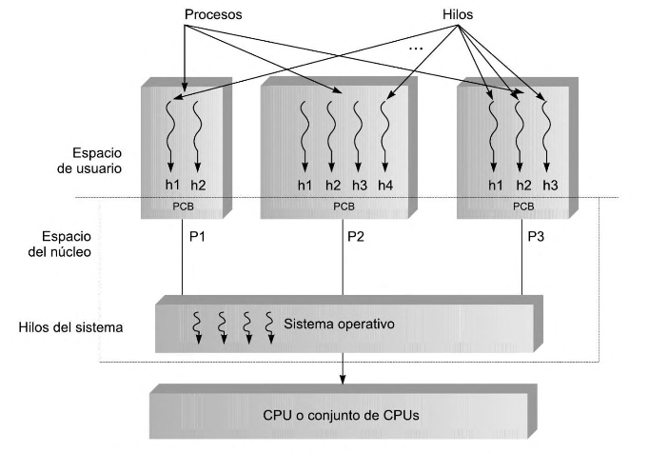
PROGRAMACION CONCURRENTE
NIVELES DE HILOS (CONT.):
Modalidad Virtual

Slide 5
PROGRAMACION CONCURRENTE
PLANIFICACIÓN DE HILOS:
LOS SISTEMAS OPERATIVOS POSEEN PROCESADORES LÓGICOS, TAL QUE LOS HILOS DE USUARIO SE EJECUTAN EN ESTOS PROCESADORES LÓGICOS O LWP.
HAY DOS NIVELES DE PLANIFICACIÓN:
PRIMER NIVEL: ASIGNA LOS HILOS DE USUARIO A LOS PROCESADORES LÓGICOS.
SEGUNDO NIVEL: ASIGNA LOS PROCESADORES LÓGICOS A PROCESADORES FÍSICOS.
LAS VARIANTES DE PLANIFICACIÓN SON:
MUCHOS HILOS EN UN PROCESADOR LÓGICO: MUCHOS A UNO.
UN HILO POR PROCESAADOR LÓGICO: UNO A UNO.
MUCHOS HILOS EN MUCHOS PROCESADORES LÓGICOS: MUCHOS A MUCHOS (ESTRICTO).
EXISTE UN MODELO DE DOS NIVELES MUCHOS A MUCHOS (NO ESTRICTO), DONDE EXISTE LA POSIBILIDAD DE ASIGNAR UN HILO ESPECÍFICO A UNPROCESADOR LÓGICO.
Modalidad Virtual

Slide 6
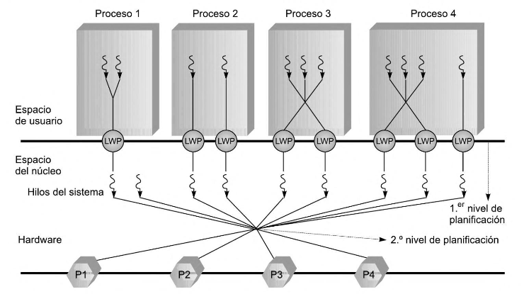
PROGRAMACION CONCURRENTE
PLANIFICACIÓN DE HILOS:
Modalidad Virtual

